Slide 1
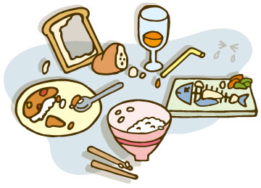
食品ロス
食べられるのに捨てられてしまう食品のことです。
世界の人口の
8人に1人が
栄養不足
作る時、
捨てる時にも
エネルギーが
必要

Slide 2
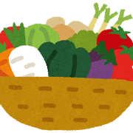
オーガニック
農薬や化学肥料に頼らず、太陽・水・土地・生物など自然の恵みを生かした農林水産業や加工方法です。

Slide 3

エシカル消費
人、社会、地球の今と未来の幸せのために、責任を持って買い物をすることです。

Slide 4


スローフード
多様で伝統的な地域の食文化を楽しみ守りながら、食生活の質をよりよいものにしていくことです。

Slide 5

グリーン・コンシューマー
環境や社会への影響を考えて消費行動をする消費者のことです。
必要なものを
必要な量だけ
買います！
ごみや環境汚染の少ないものを選びます！

Slide 6
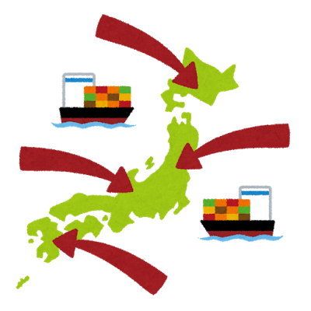

フードマイレージ
食料を運ぶことで生じる環境への影響を表す指標です。（重さｔ×輸送距離ｋｍ）
遠くで作られたもの
（輸入など）
大
近くで作られたもの
（地産地消）
小

Slide 7
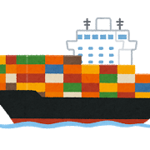
地産地消
地元で生産されたものを地元で消費することです。
輸送エネルギーの削減
地元の
生産者を
応援

Slide 8

フェアトレード
生産品を、適正な価格で継続的に取引し、生産者の生活と自立を支える仕組みです。
学校に行けるようになった！
生活が
安定したよ
環境も良くなったよ！

